Slide 1
Einführung in die Welt der Blockchains
Das Internet von Gestern, Heute und Morgen

Slide 2
Workshopübersicht
Informationstechnologie – Die Welt der Nullen und Einsen
Warum Nullen und Einsen
Was ist ein Algorithmus
Blockchains – Die neue Welt der Datenspeicherung
Aufbau der Infrastruktur
Proof of Work & Proof of Stake
Token – Die Welt der Menschen und Computer
Was ist ein Token
Wie benutze ich einen Token

Slide 3
Informationstechnologie Die Welt der Nullen und Einsen
1. Wie alles begann… Geschichtliche Einführung
2. Das Basisprinzip Bits, Bytes, Kilo..Mega..Giga…..
3. Definition eines Algorithmus und Praxisbeispiel in Python:
If, else, while, for, foreach
Bool, integer, unsigned integer, Strings, Arrays, Dictioniary

Slide 4
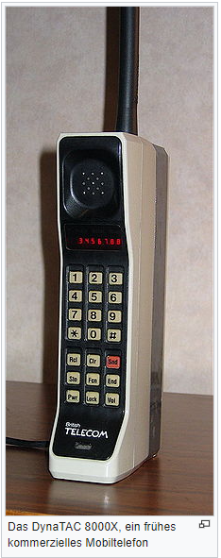
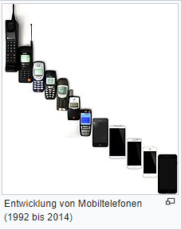
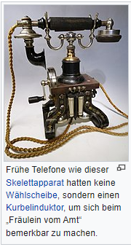
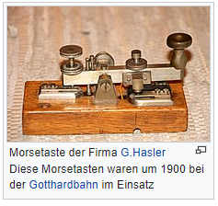
Informationstechnologie – Historische Übersicht Die Welt der Nullen und Einsen
Die Telegrafie ist die Übermittlung codierter Nachrichten über eine geographische Distanz, bei der keine Objekte zwischen Sende- und Empfangsort bewegt werden.
Das Telefon ist ein in seiner modernen Form 1876 von Alexander Graham Bell entwickeltes Kommunikationsmittel zur Übermittlung von Tönen und speziell von Sprache mittels elektrischer Signale.
Die Telegrafie
Das Telegramm
Das Telefon
Das Mobiltelefon
„1791 – 1843“
1946-1983
Antike
1876
Die erste telegrafische Leitung wurde 1843 zwischen Washington und Baltimore gelegt.
Ein Mobiltelefon ist ein tragbares Telefon, das über Funk mit dem Telefonnetz kommuniziert und daher ortsunabhängig eingesetzt werden kann. Im Jahre 2013 wurden weltweit erstmals mehr internetfähige Mobiltelefone mit berührungsempfindlichen Bildschirmen (Smartphones) als herkömmliche Mobiltelefone verkauft.
Die ersten Mobilfunkgespräche wurden über in Kraftfahrzeugen montierte Endgeräte – Autotelefone – im Jahr 1946 möglich.
Notes:
- „Die Telegrafie ist die Übermittlung codierter Nachrichten über eine geographische Distanz, bei der keine Objekte zwischen Sende- und Empfangsort bewegt werden. Hierbei werden die Bestandteile eines zu übermittelnden Textes (wie Buchstaben, Ziffern und Satz- und ähnliche Zeichen) als einzelne Zeichen übertragen. Im Gegensatz zum Sprechfunk und der Telefonie wird bei der Telegrafie nicht gesprochen, sondern die Zeichen werden über einen Code übertragen.“ - https://de.wikipedia.org/wiki/Telegrafie
- „Telegramme wurden ab den späten 1840er Jahren mit Morseschreibern, Ende des 19. Jahrhunderts mit Typendrucktelegrafen und nach dem Zweiten Weltkrieg per Fernschreiber übermittelt. Da sich das Entgelt (früher: Gebühr) für ein Telegramm nach der Anzahl der Wörter richtet, hat sich ein sogenannter „Telegrammstil“ eingebürgert, z. B. sagt man statt „Ich komme am Freitag um 17:00 Uhr an.“ kürzer „Ankomme Freitag 17 Uhr.“ Aus diesem Grund konnten Empfänger auch eine verkürzte Telegrammadresse, das „Drahtwort“, beantragen. Die Übermittlung von Telegrammen wurde von der Deutschen Post innerhalb Deutschlands bis zum 31. Dezember 2022 angeboten und dann wegen mangelnder Nutzung eingestellt.^{[3]} Das Briefgeheimnis galt auch für Telegramme, d. h. der aufnehmende Mitarbeiter darf den Inhalt weder an andere weitergeben noch verfälschen.“ - https://de.wikipedia.org/wiki/Telegramm
- „Ein Telefon, in älterer Schreibung Telephon (von altgriechisch τῆλε tēle „fern“ und φωνή phōnē „Laut, Ton, Stimme, Sprache“;^{[4]} Begriff geprägt von Philipp Reis), auch Fernsprechapparat (kurz FeAp) oder Fernsprecher (bahninterne Abkürzung Fspr) genannt, ist ein in seiner modernen Form 1876 von Alexander Graham Bell entwickeltes Kommunikationsmittel zur Übermittlung von Tönen und speziell von Sprache mittels elektrischer Signale. Die Begriffe Fernsprecher und Fernsprechapparat gehen auf das Wirken des Generalpostdirektors und Sprachpflegers Heinrich von Stephan zurück. Zur Unterscheidung vom Mobiltelefon wird heute auch häufig das Retronym Festnetztelefon verwendet.“ - https://de.wikipedia.org/wiki/Telefon

Slide 5
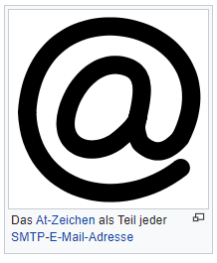
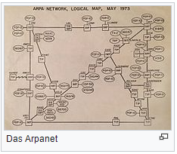
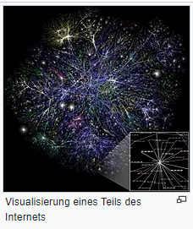
Informationstechnologie – Historische Übersicht Die Welt der Nullen und Einsen
D
E
R
C
O
M
P
U
T
E
R
Die moderne Computertechnologie entwickelte sich im Vergleich zu anderen Elektrogeräten der Neuzeit sehr schnell. Die Geschichte der Entwicklung des Computers an sich jedoch reicht zurück bis in die Antike und umfasst deutlich mehr, als nur die modernen Computertechnologien oder mechanischen bzw. elektrischen Hilfsmittel (Rechenmaschinen oder Hardware). Sie umfasst z. B. auch die Entwicklung von Zahlensystemen und Rechenmethoden, die etwa für einfache Schreibgeräte auf Papier und Tafeln entwickelt wurden.
Das Internet begann am 29. Oktober 1969 als Arpanet. Es wurde zur Vernetzung der Großrechner von Universitäten und Forschungseinrichtungen genutzt.
Die E-Mail
Das Internet
1969 - 1989
1971
Im Jahr 1990 beschloss die National Science Foundation der USA, das Internet für kommerzielle Zwecke nutzbar zu machen, wodurch es über die Universitäten hinaus öffentlich zugänglich wurde. Tim Berners-Lee entwickelte um das Jahr 1989 am CERN die Grundlagen des World Wide Web.
Ray Tomlinson hat im Oktober 1971 den ersten elektronischen Brief verschickt und gilt seitdem als Erfinder der E-Mail. Er war bei dem Forschungsunternehmen Bolt, Beranek and Newman (BBN) an der Entwicklung des Betriebssystems TENEX beteiligt, das auf vielen im Arpanet verbundenen Rechnern zur Verfügung stand[…].
Heute werden E-Mails meist per SMTP verschickt. Zum Abrufen der E-Mails vom Zielserver existieren verschiedene Protokolle, etwa POP3, IMAP oder Webmail.
Notes:
- „Die oder das^{[1]} E-Mail (engl. electronic mail für „elektronische Post“, kurz E-Post) ist zum einen ein System zur computerbasierten Verwaltung von briefähnlichen Nachrichten und deren Übertragung über Computernetzwerke, insbesondere über das Internet. Zum anderen werden auch die auf diesem elektronischen Weg übertragenen Nachrichten selbst als E-Mails bezeichnet.
E-Mail ist neben dem World Wide Web ein wichtiger Internetdienst, nicht zuletzt, weil es durch E-Mails möglich ist, Textnachrichten ebenso wie digitale Dokumente (also z. B. Grafiken oder Office-Dokumente) typischerweise in wenigen Sekunden rund um die Erde zu senden.
Im Gegensatz zu Telefon oder Internet Relay Chat, die gleichzeitige (synchrone) Kommunikation ermöglichen, ist die E-Mail – wie die Briefpost – ein asynchrones Kommunikationsmedium: Der Sender versendet seine Nachricht unabhängig davon, ob der Empfänger sie sofort entgegennehmen kann oder nicht.“ - https://de.wikipedia.org/wiki/E-Mail
- „Das Internet (von englisch interconnected networks ‚zusammengeschaltete Netzwerke‘, kürzer englisch internetwork oder kurz net ‚Netz‘), umgangssprachlich auch Netz, ist ein weltweiter Verbund von Rechnernetzwerken, den autonomen Systemen. Es ermöglicht die Nutzung von Internetdiensten wie WWW, E-Mail, Telnet, SSH, XMPP, MQTT und FTP. Dabei kann sich jeder Rechner mit jedem anderen Rechner verbinden. Der Datenaustausch zwischen den über das Internet verbundenen Rechnern erfolgt über die technisch normierten Internetprotokolle. Die Technik des Internets wird durch die RFCs der Internet Engineering Task Force (IETF) beschrieben.
Die Verbreitung des Internets hat zu umfassenden Umwälzungen in vielen Lebensbereichen geführt. Es trug zu einem Modernisierungsschub in vielen Wirtschaftsbereichen sowie zur Entstehung neuer Wirtschaftszweige bei und hat zu einem grundlegenden Wandel des Kommunikationsverhaltens und der Mediennutzung im beruflichen und privaten Bereich geführt. Die kulturelle Bedeutung dieser Entwicklung wird manchmal mit der Erfindung des Buchdrucks gleichgesetzt.
Das Internet gilt bei vielen Experten als eine der größten Veränderungen des Informationswesens seit der Erfindung des Buchdrucks mit großen Auswirkungen auf das alltägliche Leben. Im Jahr 2013 hat der Bundesgerichtshof erklärt, dass das Internet zur Lebensgrundlage von Privatpersonen gehört.“ - https://de.wikipedia.org/wiki/Internet
- „Ein Computer oder Rechner ist ein Gerät, das mittels programmierbarer Rechenvorschriften Daten verarbeitet. Dementsprechend werden vereinzelt auch die abstrahierenden beziehungsweise veralteten, synonym gebrauchten Begriffe Rechenanlage, Datenverarbeitungsanlage oder elektronische Datenverarbeitungsanlage sowie Elektronengehirn verwendet.
Charles Babbage und Ada Lovelace (geborene Byron) gelten durch die von Babbage 1837 entworfene Rechenmaschine Analytical Engine als Vordenker des modernen universell programmierbaren Computers. Konrad Zuse (Z3, 1941 und Z4, 1945) in Berlin, John Presper Eckert und John William Mauchly (ENIAC, 1946) bauten die ersten funktionstüchtigen Geräte dieser Art. Bei der Klassifizierung eines Geräts als universell programmierbarer Computer spielt die Turing-Vollständigkeit eine wesentliche Rolle. Sie ist benannt nach dem englischen Mathematiker Alan Turing, der 1936 das logische Modell der Turingmaschine eingeführt hatte.^{[1][2]}
Die frühen Computer wurden auch (Groß-)Rechner genannt; ihre Ein- und Ausgabe der Daten war zunächst auf Zahlen beschränkt. Zwar verstehen sich moderne Computer auf den Umgang mit weiteren Daten, beispielsweise mit Buchstaben und Tönen. Diese Daten werden jedoch innerhalb des Computers in Zahlen umgewandelt und als solche verarbeitet, weshalb ein Computer auch heute eine Rechenmaschine ist.
Mit zunehmender Leistungsfähigkeit eröffneten sich neue Einsatzbereiche. Computer sind heute in allen Bereichen des täglichen Lebens vorzufinden, meistens in spezialisierten Varianten, die auf einen vorliegenden Anwendungszweck zugeschnitten sind. So dienen integrierte Kleinstcomputer (eingebettetes System) zur Steuerung von Alltagsgeräten wie Waschmaschinen und Videorekordern oder zur Münzprüfung in Warenautomaten; in modernen Automobilen dienen sie beispielsweise zur Anzeige von Fahrdaten und steuern in „Fahrassistenten“ diverse Manöver selbst.
Universelle Computer finden sich in Smartphones und Spielkonsolen. Personal Computer (engl. für persönliche Computer, als Gegensatz zu von vielen genutzten Großrechnern) dienen der Informationsverarbeitung in Wirtschaft und Behörden sowie bei Privatpersonen; Supercomputer werden eingesetzt, um komplexe Vorgänge zu simulieren, z. B. in der Klimaforschung oder für medizinische Berechnungen.“ - https://de.wikipedia.org/wiki/Computer

Slide 6
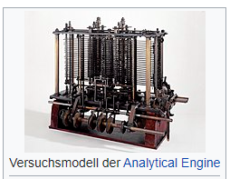
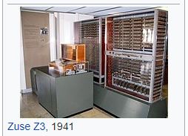
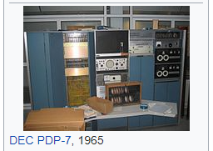
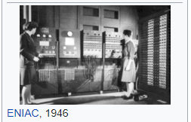
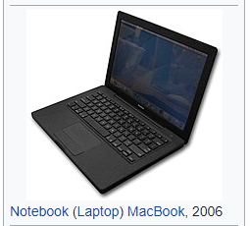
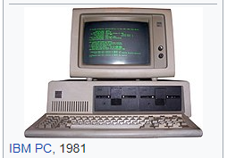
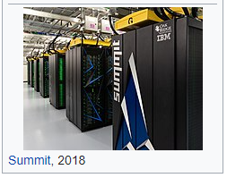
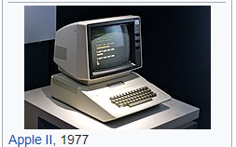
Informationstechnologie – Historische Übersicht Die Welt der Nullen und Einsen

Slide 7
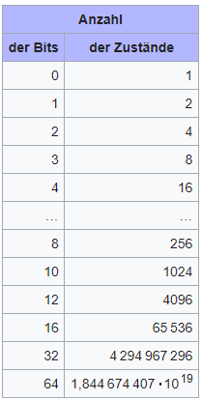
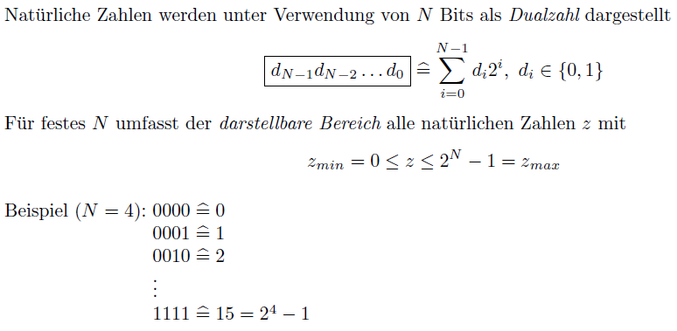
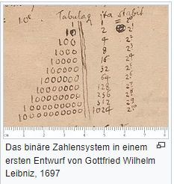
Informationstechnologie – Bits und Bytes Die Welt der Nullen und Einsen
Bit ist die kurze Schreibweise für binary digit (duale Ziffer) und ist die kleinstmögliche duale/binäre Informationsgröße.
Notes:
https://de.wikipedia.org/wiki/Bit
https://www.ionos.com/digitalguide/websites/web-development/what-is-a-bit/
https://www.uni-frankfurt.de/63288571/vorlesung.pdf
https://de.wikipedia.org/wiki/Dualsystem

Slide 8
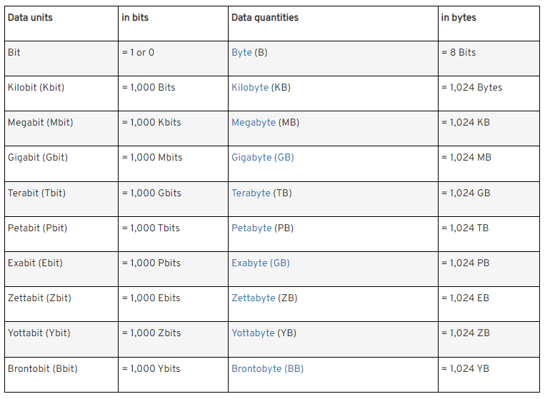
Informationstechnologie – Bits und Bytes Die Welt der Nullen und Einsen
Während Bits meistens für Angaben zur Datennutzung und Datenübertragungsgeschwindigkeit verwendet werden, werden Bytes für die Datenspeicherung angegeben. Ein Byte besteht aus acht Bits (2³).
Notes:
https://www.ionos.com/digitalguide/websites/web-development/what-is-a-bit/

Slide 9
Informationstechnologie – Algorithmen Die Welt der Nullen und Einsen
Ein Algorithmus ist eine eindeutige Handlungsvorschrift zur Lösung eines Problems oder einer Klasse von Problemen.
Algorithmen bestehen aus endlich vielen, wohldefinierten Einzelschritten. Damit können sie zur Ausführung in ein Computerprogramm implementiert, aber auch in menschlicher Sprache formuliert werden.
Bei der Problemlösung wird eine bestimmte Eingabe in eine bestimmte Ausgabe überführt.
„Eine Berechnungsvorschrift zur Lösung eines Problems heißt genau dann Algorithmus, wenn eine zu dieser Berechnungsvorschrift äquivalente Turingmaschine existiert, die für jede Eingabe, die eine Lösung besitzt, stoppt.“
Aus dieser Definition sind folgende Eigenschaften eines Algorithmus ableitbar:
Das Verfahren muss in einem endlichen Text eindeutig beschreibbar sein (Finitheit).
Jeder Schritt des Verfahrens muss tatsächlich ausführbar sein (Ausführbarkeit).
Das Verfahren darf zu jedem Zeitpunkt nur endlich viel Speicherplatz benötigen (Dynamische Finitheit).
Das Verfahren darf nur endlich viele Schritte benötigen (Terminierung).
Darüber hinaus wird der Begriff Algorithmus in praktischen Bereichen oft auf die folgenden Eigenschaften eingeschränkt:
Der Algorithmus muss bei denselben Voraussetzungen das gleiche Ergebnis liefern (Determiniertheit).
Die nächste anzuwendende Regel im Verfahren ist zu jedem Zeitpunkt eindeutig definiert (Determinismus).
Notes:
- https://de.wikipedia.org/wiki/Algorithmus

Slide 10
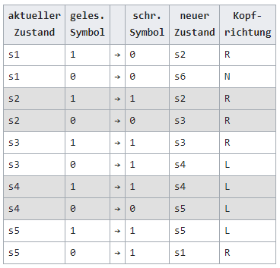
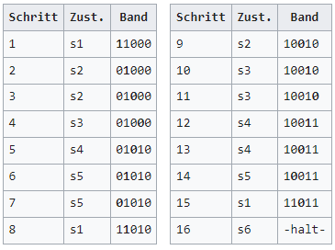
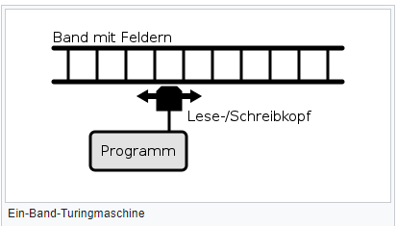
Informationstechnologie – Turing Die Welt der Nullen und Einsen
Eine Turingmaschine ist ein mathematisches Modell der theoretischen Informatik, das eine abstrakte Maschine definiert. Bei diesem Rechnermodell werden nach festgelegten Regeln Manipulationen von Zeichen vorgenommen. Die Turingmaschine ist benannt nach dem britischen Mathematiker Alan Turing, der sie 1936/37 einführte.
Turingmaschinen machen die Begriffe des Algorithmus und der Berechenbarkeit mathematisch fassbar, das heißt, sie formalisieren diese Begriffe. Im Gegensatz zu einem physischen Computer ist eine Turingmaschine damit ein mathematisches Objekt und kann mit mathematischen Methoden untersucht werden.
Notes:
- https://de.wikipedia.org/wiki/Turingmaschine

Slide 11
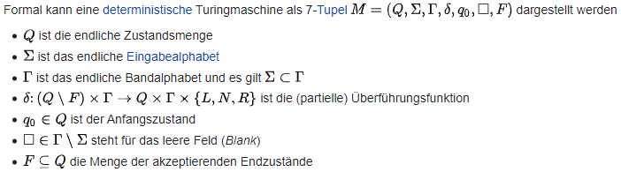
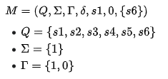
Informationstechnologie – Turing Die Welt der Nullen und Einsen
Notes:
- https://de.wikipedia.org/wiki/Turingmaschine

Slide 12
Informationstechnologie – Turing & Code Die Welt der Nullen und Einsen
Exakt ausgedrückt bezeichnet Turing-Vollständigkeit in der Berechenbarkeitstheorie die Eigenschaft einer Programmiersprache oder eines anderen logischen Systems, sämtliche Funktionen berechnen zu können, die eine universelle Turingmaschine berechnen kann.
Basis-Programmierdefinitionen:
„Turing-Vollständig Programmierfunktionen“:
while(Bool) {DO}
for(Iteration, Bool) {DO}
foreach(Array/Dictionary Iteration, Bool){DO}
Bool = {true, false}
Unsigned Integer = {0,1,2,3…}
Integer = {…-3,-2,-1, 0,1,2,3,…}
String = “A text string.“
Array[]: z.B. Bool[3] = [Bool, Bool, Bool, Bool]
Dictionary = <Key, Value>
Basis-Programmierfunkionen:
if(Bool) then {DO}
else {DO}
try{DO}
catch(Exception) {DO}
Einfaches Algorithmusbeispiel:
A = 5
B = [0,1,2,3,4]
for x in B:
print(x)
print(len(B)==A)
if B[2] == A:
print(“B[2] ist gleich A“)
else:
print(B[2])
Notes:
- https://de.wikipedia.org/wiki/Turing-Vollst%C3%A4ndigkeit

Slide 13
Blockchains Die neue Welt der Datenspeicherung
Wie alles begann: Whitepaper, Github, Netzwerk
Warum OpenSource?
Warum Ethereum?
Unterschied von PoW und PoS, Bsp hashes mit python, stake of 5

Slide 14
Blockchains – Wie alles begann Die neue Welt der Datenspeicherung

Slide 15
Blockchains – Wie alles begann Die neue Welt der Datenspeicherung

Slide 16
Blockchains – Wie alles begann Die neue Welt der Datenspeicherung

Slide 17
Blockchains – Wie alles begann Die neue Welt der Datenspeicherung

Slide 18
Blockchains – Wie alles begann Die neue Welt der Datenspeicherung

Slide 19
Token Die Welt der Menschen und Computer
Token/Zeichen,Marke,Wertmarke
Bsp. Wie hat der QR-Code funktioniert…
Unterschied fungible/austauschbar und non-fungible Token
ERC20 Standard und ERC721 Standard
Private Key Erstellung, Public Key Herausfinden
Token & NFT erhalten

Slide 20
Einführung in die Welt des Internets
Einführung in die Welt der Token
Einführung in die moderne Benutzung des Werteaustausches

